Slide 1
APLIKASI PENGHITUNG LUAS, KELILING BANGUN DATAR DAN VOLUME BANGUN RUANG
Ahmad Sauqi
42171001

Slide 2
Latar Belakang Masalah
Kendala yang masih banyak dirasakan para siswa dan siswi adalah kurang nya ketelitian dalam mengerjakan soal-soal.
Mengapa membuat aplikasi penghitung bangun datar dan bangun ruang?

Slide 3
Identifikasi Masalah
Berdasarkan latar belakang yang telah diuraikan diatas, maka identifikasi masalah untuk pembuatan aplikasi ini adalah perlu adanya aplikasi yang memudahkan siswa-siswi untuk mengecek kembali hasil yang didapat secara manual dengan cepat dalam menghitung Luas, Keliling Bangun Datar dan Volume Bangun Ruang.

Slide 4
Rumusan Masalah
Bagaimana membuat aplikasi perhitungan yang memudahkan dalam mengecek kembali hasil yang didapat secara manual dengan hasil dari aplikasi, dalam pencarian nilai Luas, Keliling Bangun Datar dan Volume Bangun Ruang?

Slide 5
Batasan Masalah
Aplikasi ini digunakan untuk siswa dan siswi.
Aplikasi ini hanya dapat menghitung Luas, Keliling dan Volume dari 3 Bangun Datar (Persegi, Persegi Panjang dan Segitiga) dan 2 Bangun Ruang (Kubus dan Balok).

Slide 6
Tujuan Dan Manfaat
Adapun tujuan project ini adalah :
Menghasilkan sebuah aplikasi penghitung Luas, Keliling Bangun Datar dan Volume Bangun Ruang.
Adapun manfaat project ini adalah :
Memudahkan dalam mengecek kembali hasil Luas, Keliling Bangun Datar dan Volume Bangun Ruang yang didapat secara manual dengan hasil yang didapat dari aplikasi.

Slide 7
Landasan Teori
Pemrograman Bahasa Java (Rachmad Hakim S., & Ir. Sutarto, Msi. (2009))
Flowchart (Prof. Dr. Nizwardi Jalinus, M, Ed., & Dr. Ambiyar, M. Pd. (2016))
NetBeans (Nofriadi, M. Kom. (2015)
Jenis-jenis Bangun Datar dan Bangun Ruang (Soenarjo. (2008 : 226) & (Nur Lailia Indah Sari. (2012))

Slide 8

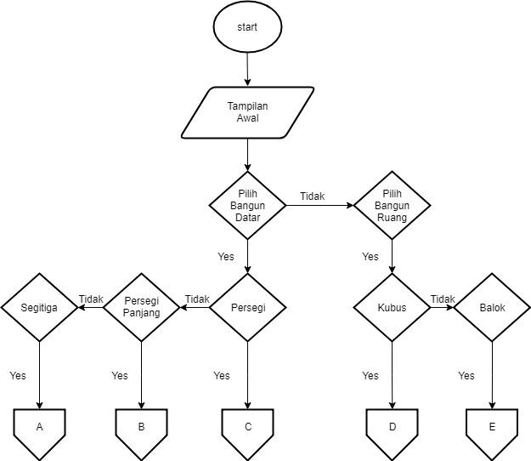
Flowchart Tampilan Awal

Slide 9
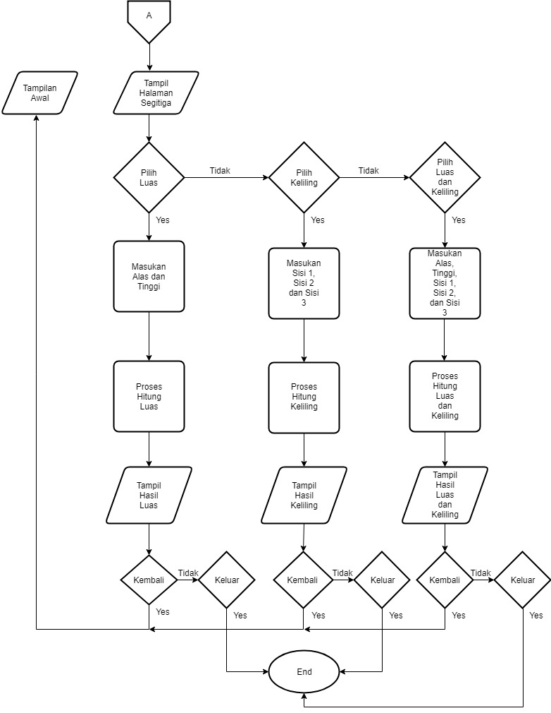
Flowchart Bangun Datar (Segitiga)

Slide 10
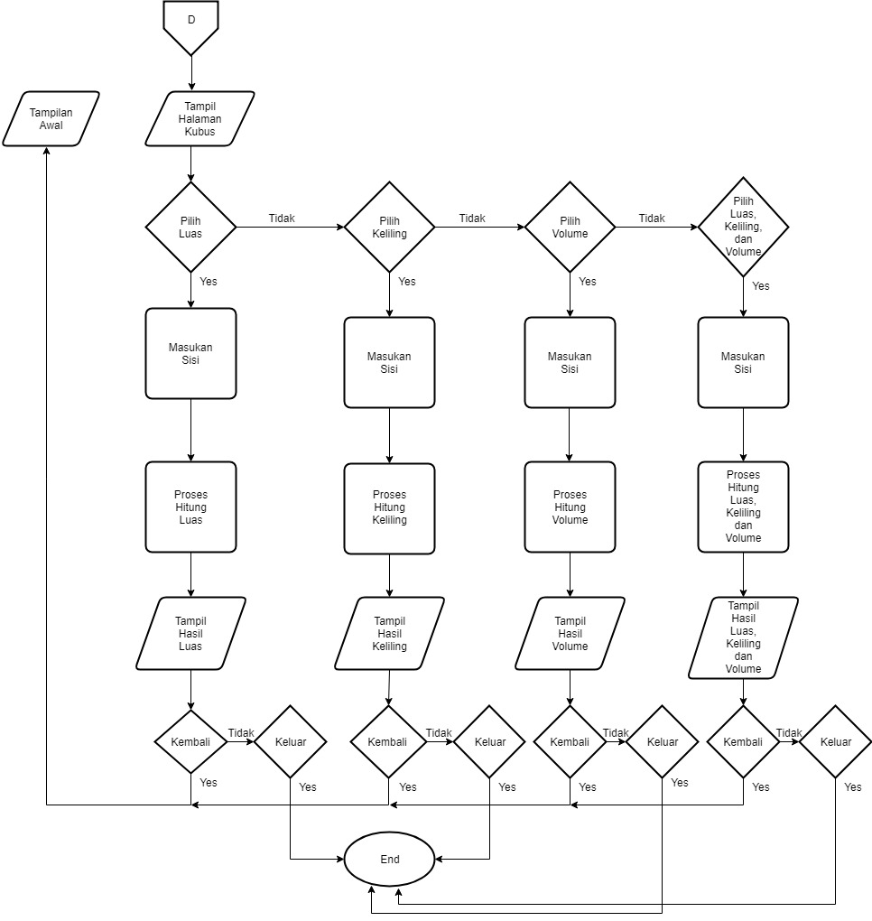
Flowchart Bangun Ruang (Kubus)

Slide 11
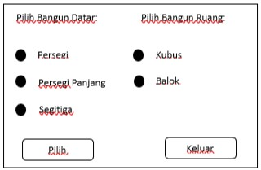
Rancangan User Interface Tampilan Awal

Slide 12
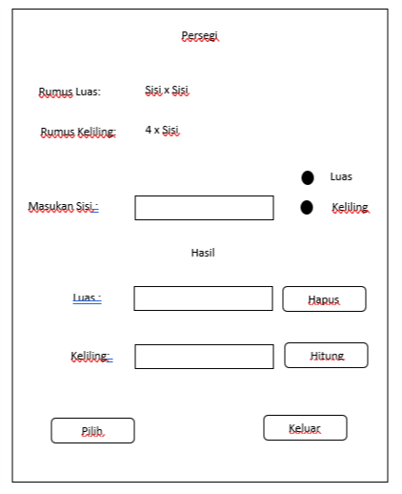
Rancangan User Interface Bangun Datar (Persegi)

Slide 13
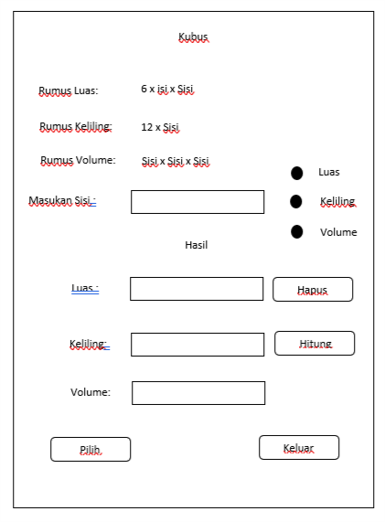
Rancangan User Interface Bangun Ruang (Kubus)

Slide 14
Demo Program

Slide 15
Kesimpulan
Aplikasi ini menghitung luas, keliling bangun datar seperti persegi, persegi panjang, segitiga dan volume bangun ruang seperti kubus, balok, dengan cara sebagai berikut:
Menginput pilihan bangun datar dan bangun ruang.
Memasukan inputan Panjang, sisi ,dll untuk menghitung luas, keliling dan volume.
Menampilkan hasil dari perhitungan luas, keliling dan volume tersebut.

Slide 16
Saran
Terdapat beberapa hal yang mungkin dapat dijadikan referensi untuk pengembangan aplikasi penghitung Luas, Keliling Bangun Datar dan Volume Bangun Ruang data tunggal diantaranya :
Pengembangan selanjutnya membuat aplikasi perhitungan Luas, Keliling Bangun Datar dan Volume Bangun ruang berbasis mobile dan web.
Pada pengembangan berikutnya agar aplikasi dapat memiliki banyak pilihan bangun datar dan bangun ruang yang lebih beragam dengan tampilan yang lebih kreatif dan menarik.

Slide 17
TERIMA KASIH

